Slide 1


Reforma de la PAC
2023-2027
José Manuel Domínguez
Técnico de Ganadería

Slide 2

Índice
  Reforma de la PAC 2023-27
  Plan Estratégico Nacional
  Ayudas y pagos

Slide 3
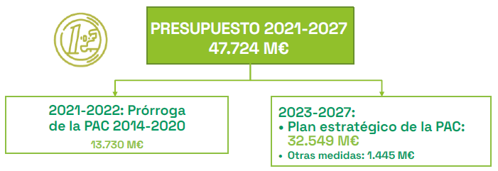
Reforma de la PAC 2023-27. Presupuestos
¿10%?
1er PILAR
Pagos
Directos
- 3,5%
2º PILAR
Desarrollo
Rural
-15,3%

Slide 4
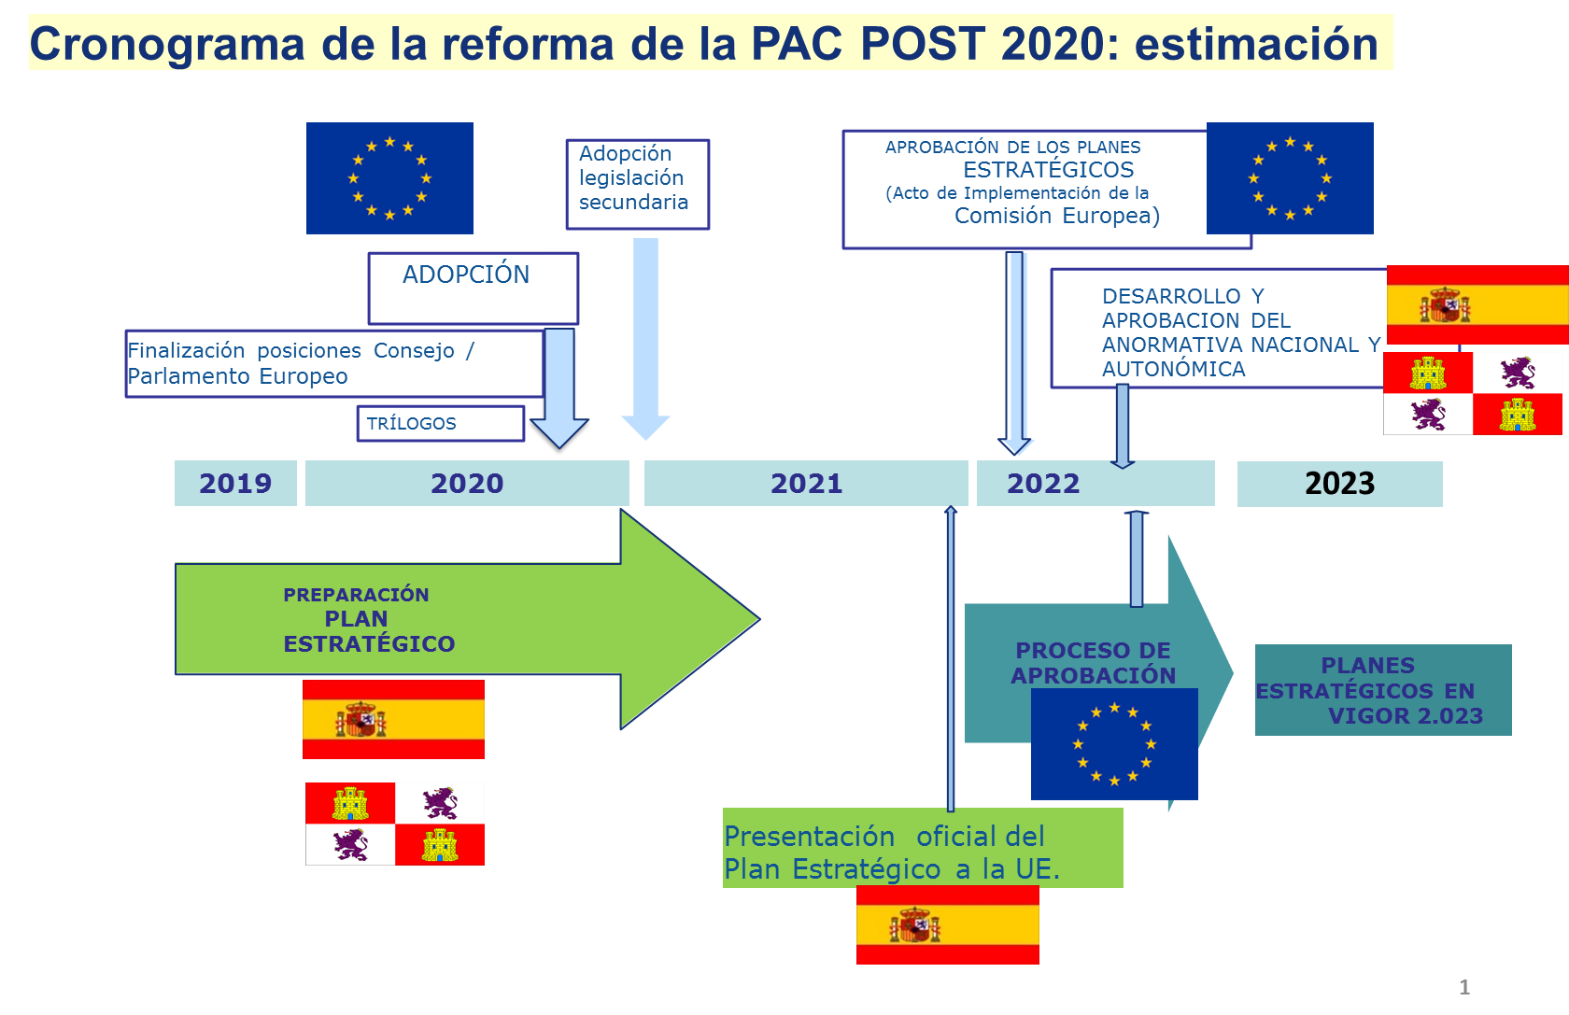
Reforma PAC: calendario
Reforma de la PAC 2023-27. Calendario

Slide 5
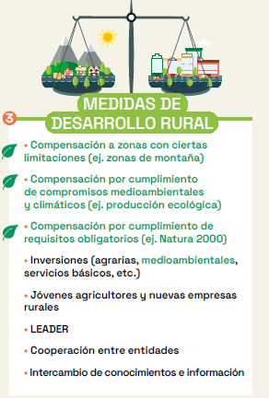
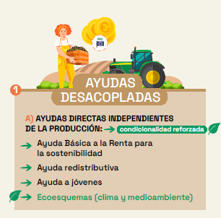
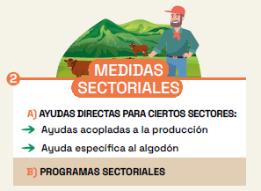
Plan Estratégico de la PAC en España (PEPAC)

Slide 6
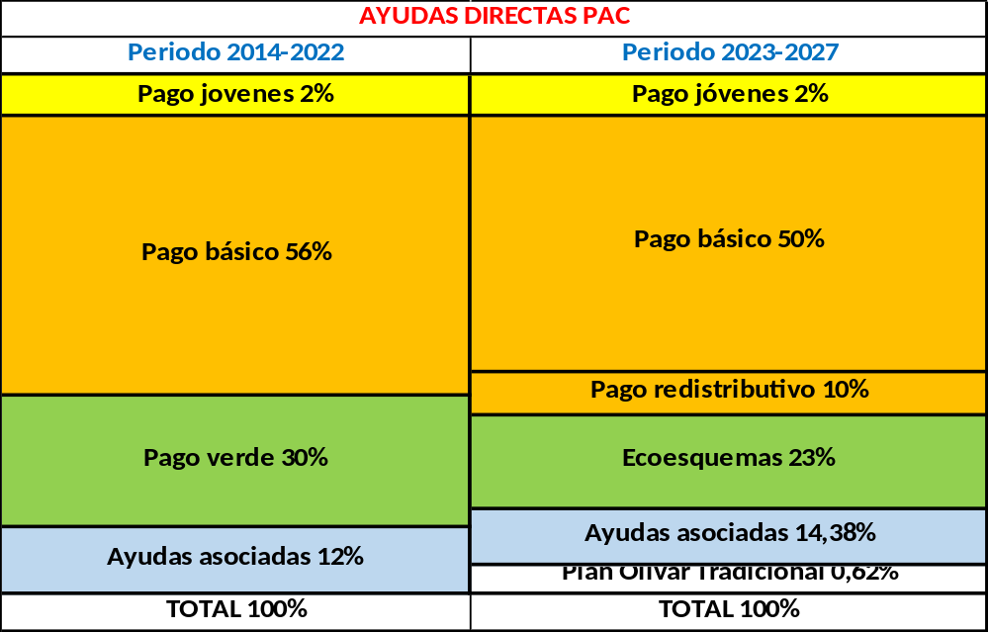
Reforma PAC: calendario
Nuevo sistema de pagos PAC 2023-27

Slide 7
  Plan estratégico
La nueva PAC: conceptos clave
  Agricultor activo
    Totalmente desvirtuado ¿genuino, genuino+, profesional?
    Agricultor.
      Titular de explotación
      Ejerce actividad agraria y asume riesgo empresarial
    3 vías de entrada (una de las tres es suficiente):
      Seguridad Social Agraria por cuenta propia (físicas)
      Ingresos significativos de actividad agraria 25% (respecto a totales)
        También para personas jurídicas, sociedades, CB
      Recibir menos de 5.000 € de ayudas directas PAC (69% de perceptores)
      Excepto actividades de Lista negra
  Pequeños productores
    desaparece

Slide 8

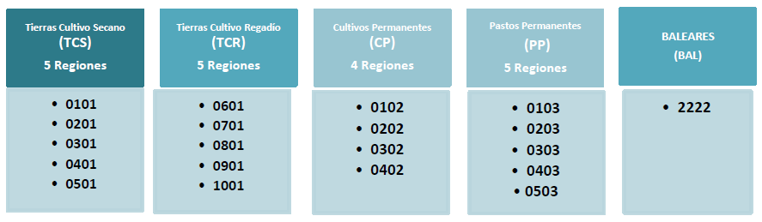
La nueva PAC: conceptos clave
  Regionalización
    20 regiones
    Tipos:
NÚMERO DE REGIONES sin BALEARES QUE FORMA UNA REGIÓN ÚNICA (20)
TIPO | Situación actual 2015-2022 | Situación futura 2023-2027
Tierras Arables de secano | 23 | 5
Tierras arables de regadío |  | 5
Cultivos permanentes | 18 | 4
Pastos | 9 | 5
TOTAL | 50 | 19

Slide 9
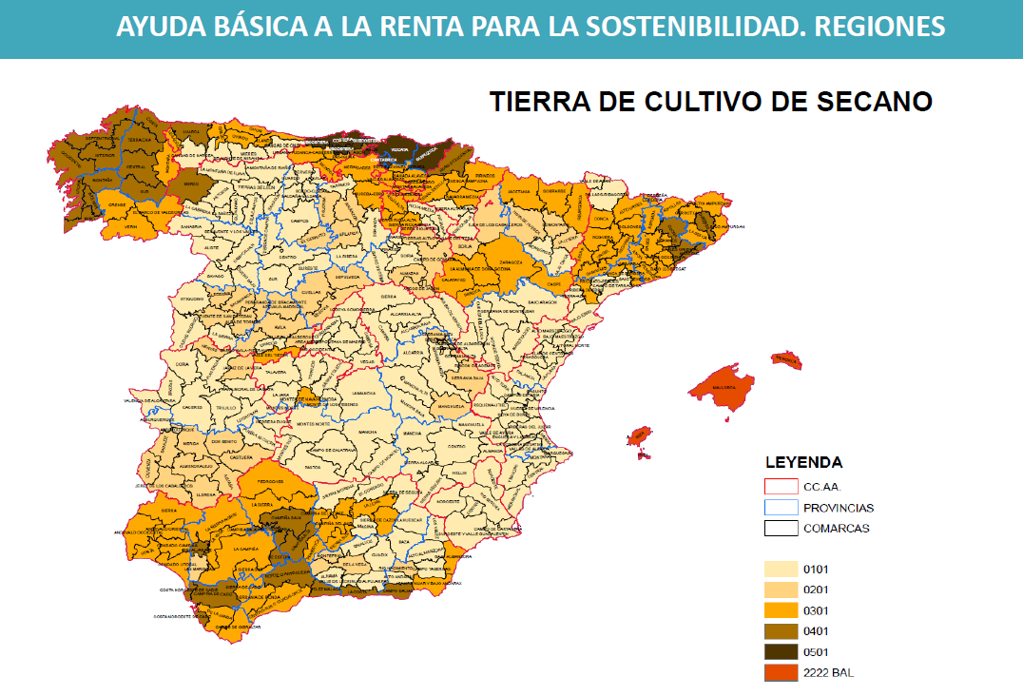
Castilla y León 4 regiones

Slide 10
Castilla y León 4 regiones

Slide 11
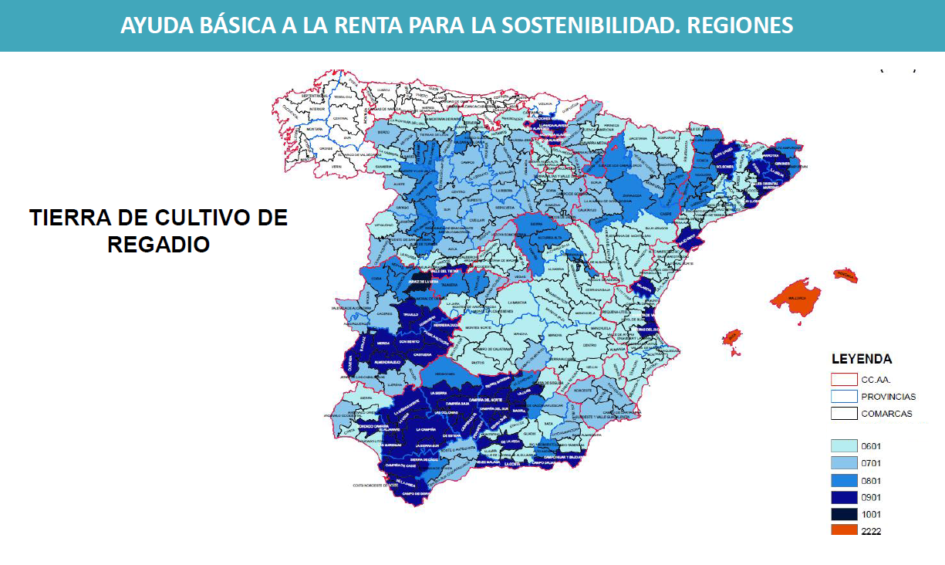
Castilla y León 3 regiones

Slide 12
Castilla y León 2 regiones

Slide 13
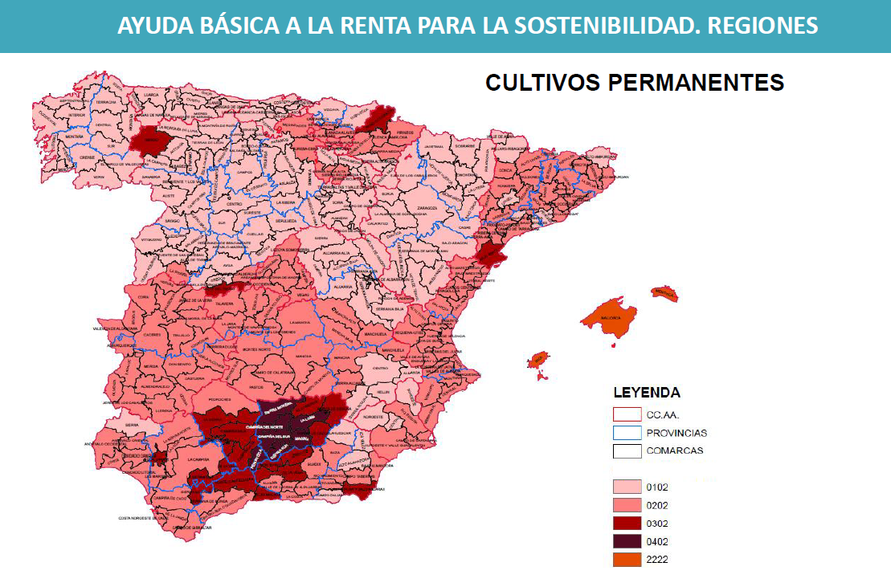
Castilla y León 3 regiones

Slide 14
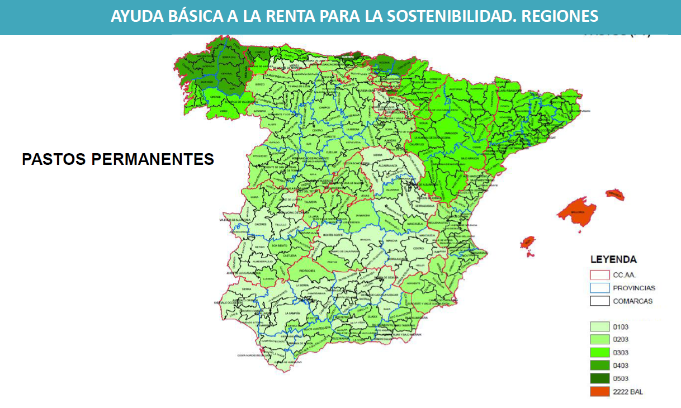
Castilla y León 1 región

Slide 15
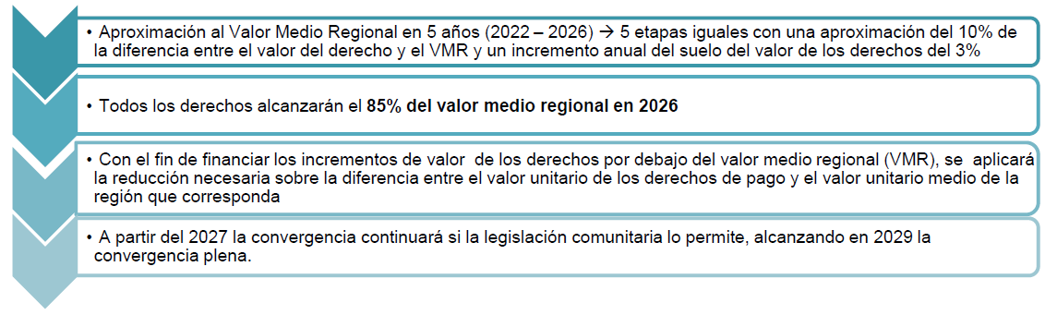
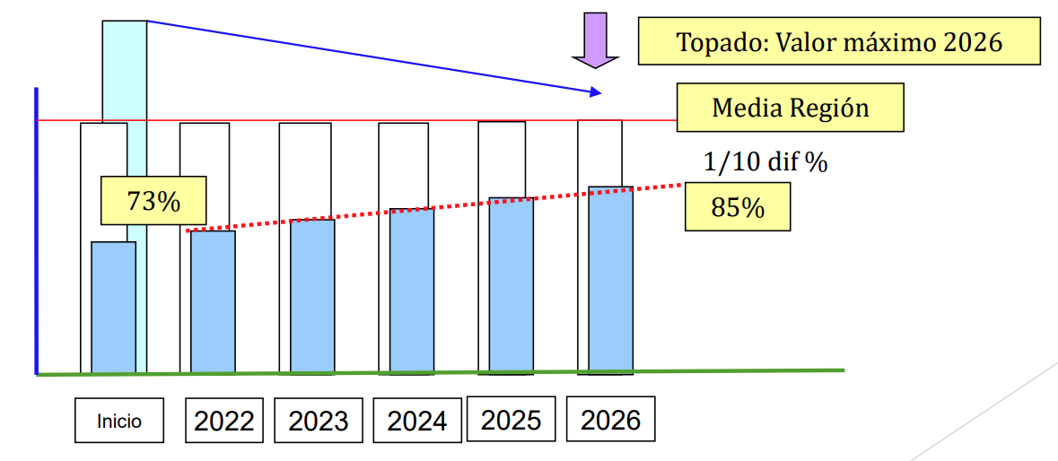
La nueva PAC: conceptos clave
  Derechos y convergencia

Slide 16
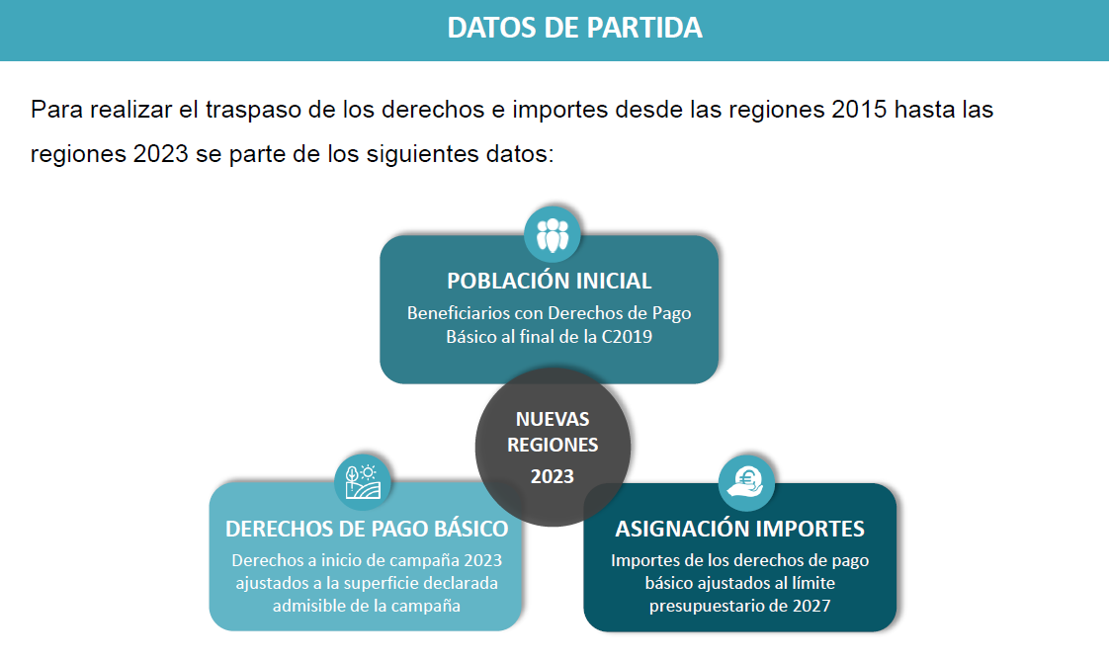
La nueva PAC: conceptos clave

Slide 17
La nueva PAC: conceptos clave
    Reserva nacional
      Para agricultores activos
      Se dota con 3% en 2023 (1% en 2024)
      Prioridades:
        Jóvenes y nuevos (y legitimados)
        Titulares con superficie admis. de sectores no integrados (si hay DRN entre 2023 y 2026)
        Titulares con superficie admis. de sectores integrados, pero sin PB (si hay DRN entre 2023 y 2026)
      Activarlos cada una de las campañas
      No se pueden ceder en 5 campañas
    Otros:
      Pérdida si no se justifican durante dos años

Slide 18
    Pagos directos disociados
La nueva PAC: Pagos ABRS
  Ayuda Básica a la Renta (ABRS)
    Requisitos:
      Agricultor activo
      Titular en REGEPA
      Realizar actividad agraria
      Disponer de derechos
    60% de las ayudas directas
      (sumado a Pago Redistributivo)
    Importe por ha. en función de región
    Sujeto a Condicionalidad
    Importe mínimo de 300 € (500)

Slide 19
La nueva PAC: conceptos clave
  Actividad agraria
  Degresividad y Techo por explotación (capping)
    Aplicable sólo a la ABRS
    Tramos
      60-75.000 € 25%
      75-90.000 € 50%
      90-100.000 € 85%
      100.000 € 100%
      Descontar costes laborales.
    200.000 € máximo/explotación de ABRS
    Exención coops, SATs y TC

Slide 20
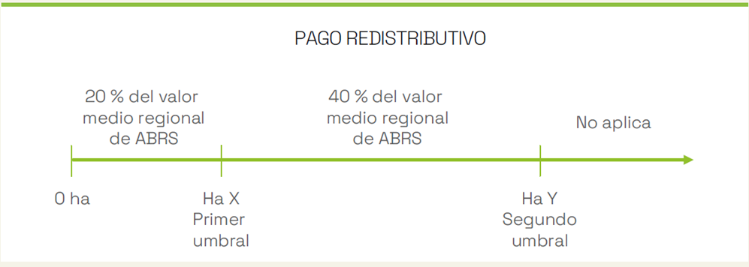
La nueva PAC: Pago redistributivo
  Pago Redistributivo (PR)
    Para los que tengan derecho a ABR (activos)
    Objetivo: reforzar las explotaciones medianas
    Ayuda a la ha, no al derecho. Importe según región
    ABRS + PR = 60% de ayudas directas
    Sistema de asignación por doble umbral

Slide 21
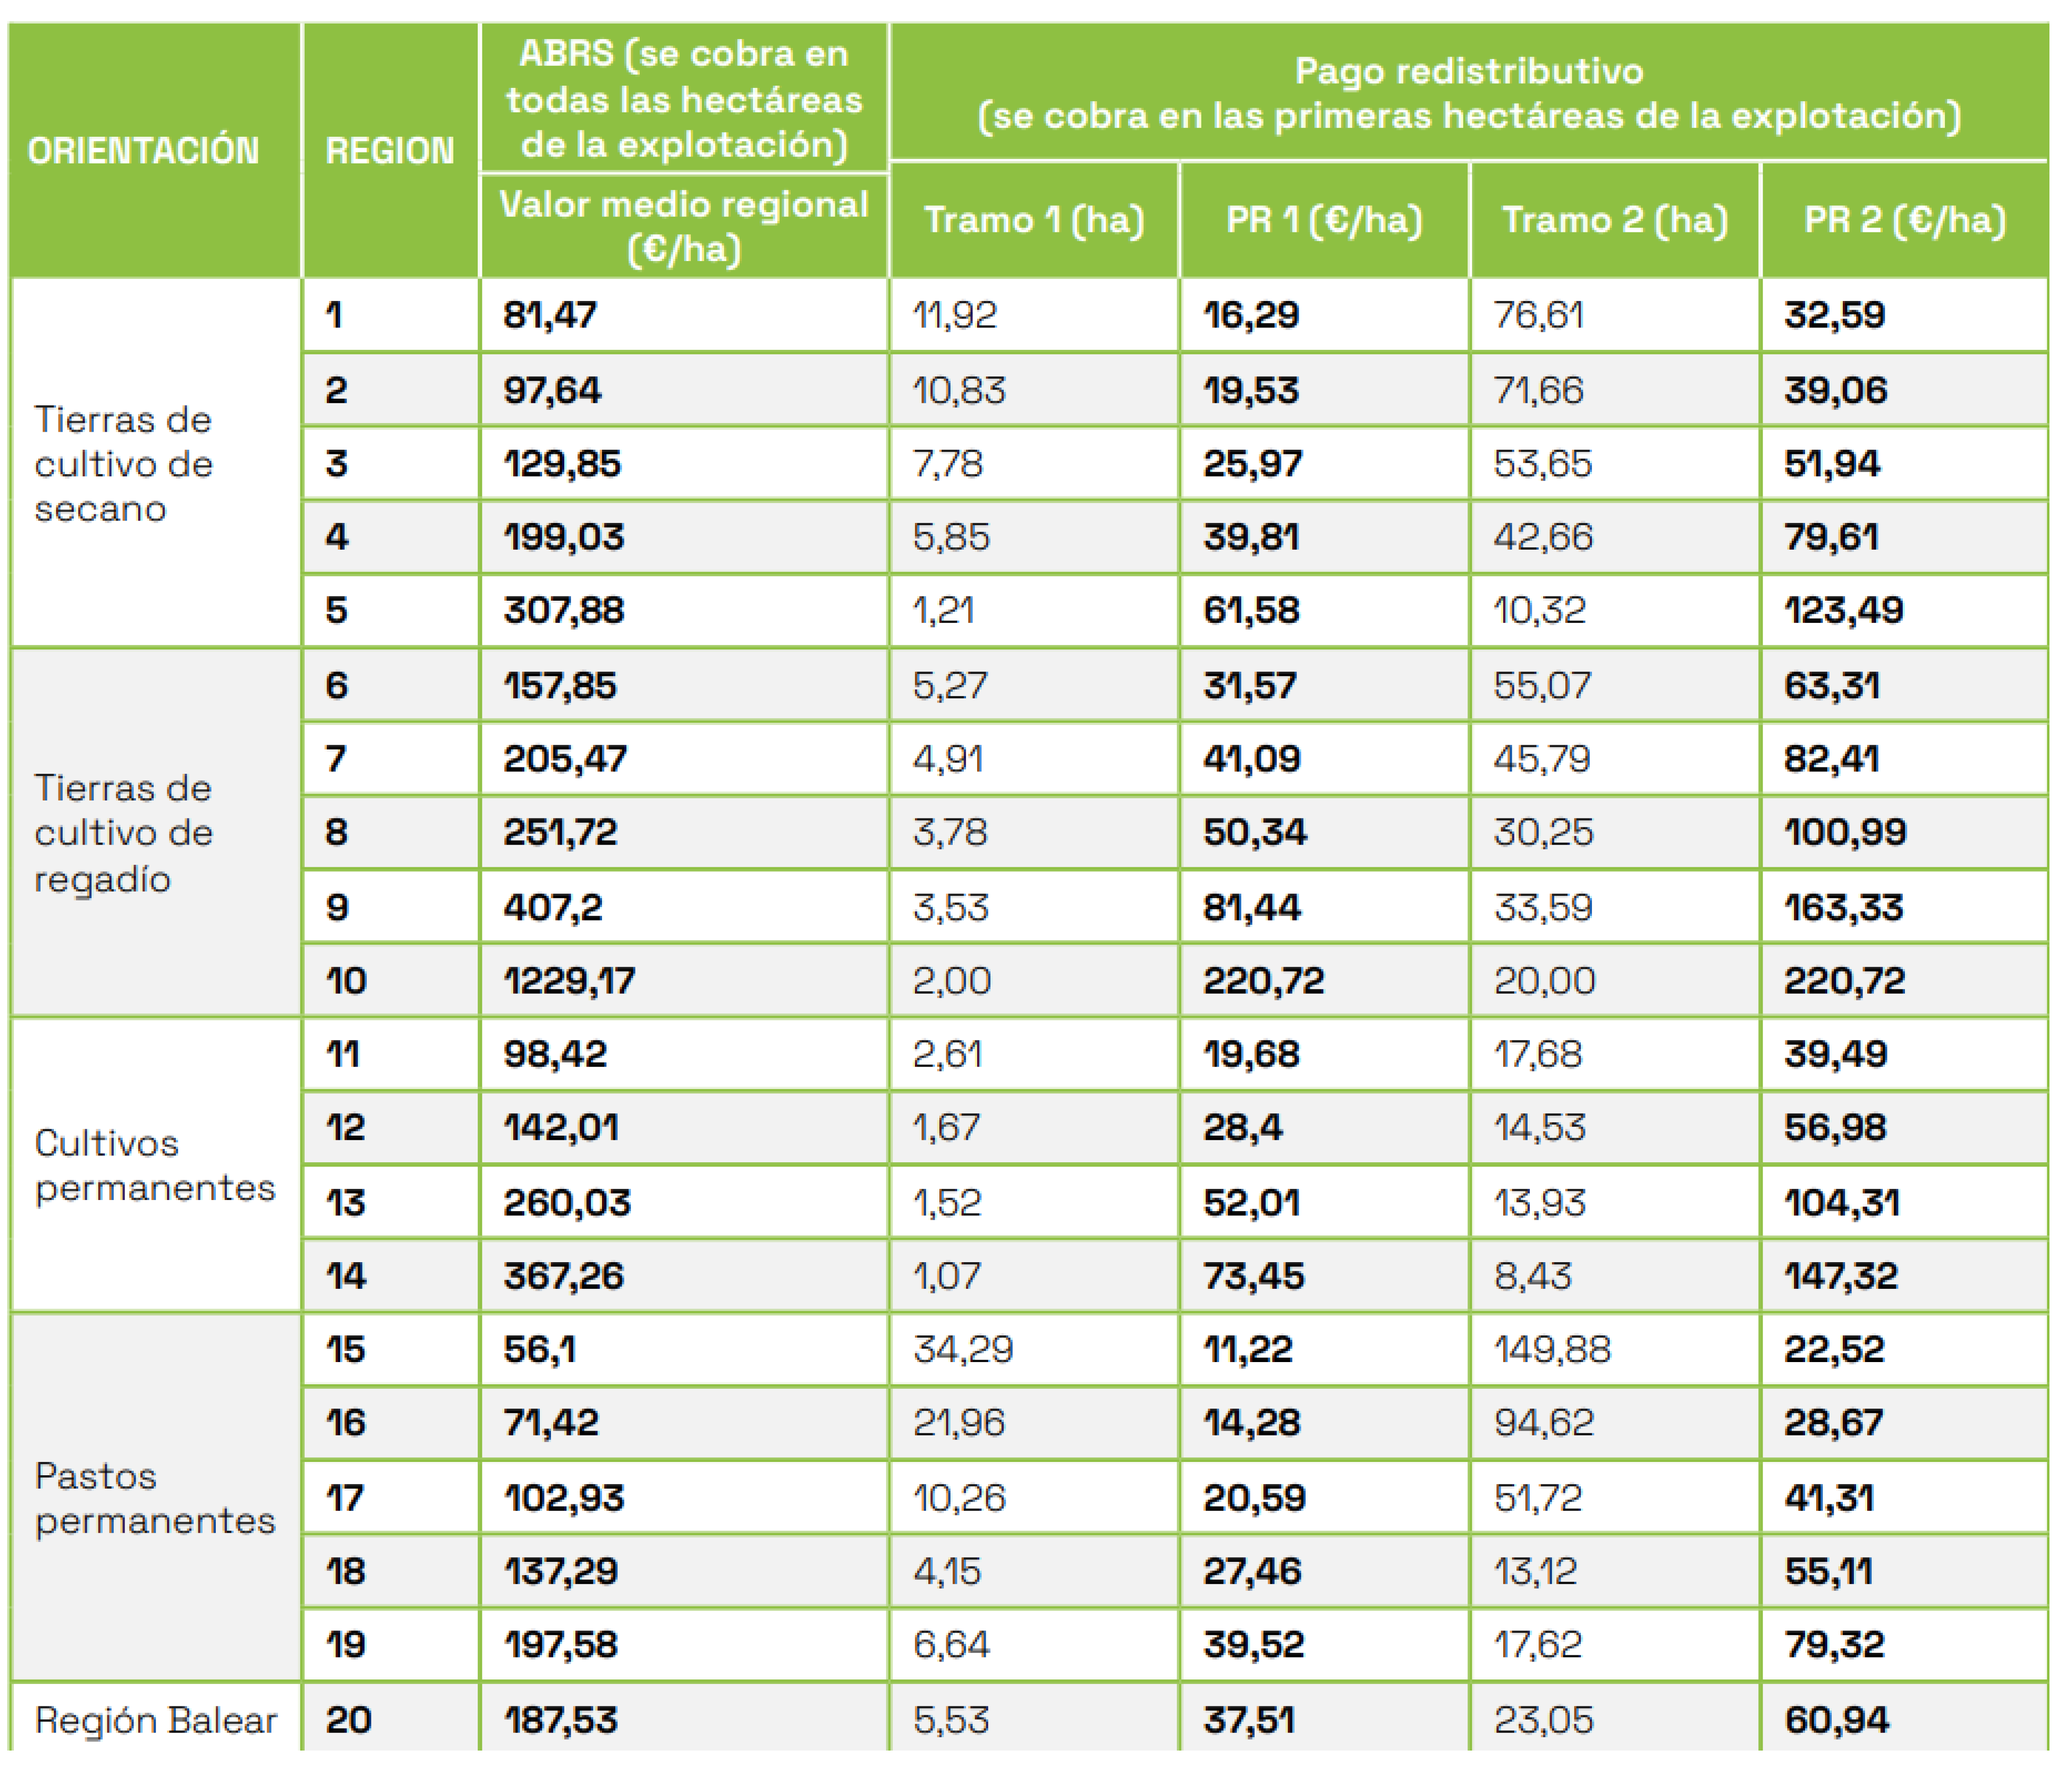
La nueva PAC: Pago redistributivo
Valor medio regional de la ABRS para 2023 y parámetros de cálculo del pago redistributivo

Slide 22

La nueva PAC: Pago Complemento a Jóvenes
  Complemento a jóvenes (PCJ)
    2% de las ayudas directas
    Requisitos
      40 años o menos
      Agricultores activos con ABRS
    Ayuda:
      100% del VMR de la ABRS
        + 15% en caso de mujeres
      Ayuda por ha., no por derecho
      Máximo 100 has
      Máximo 5 años (desde incorporación)
      Exención a Coops, SAT y TC: determinación individual

Slide 23
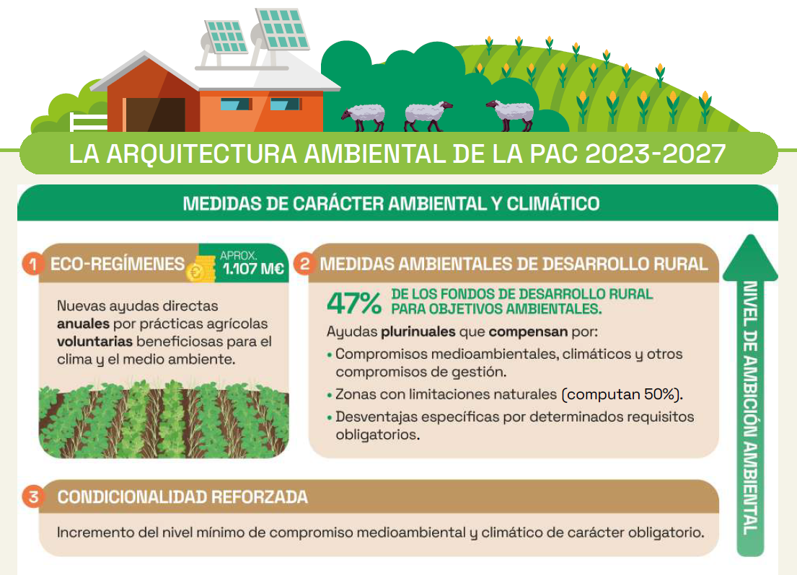
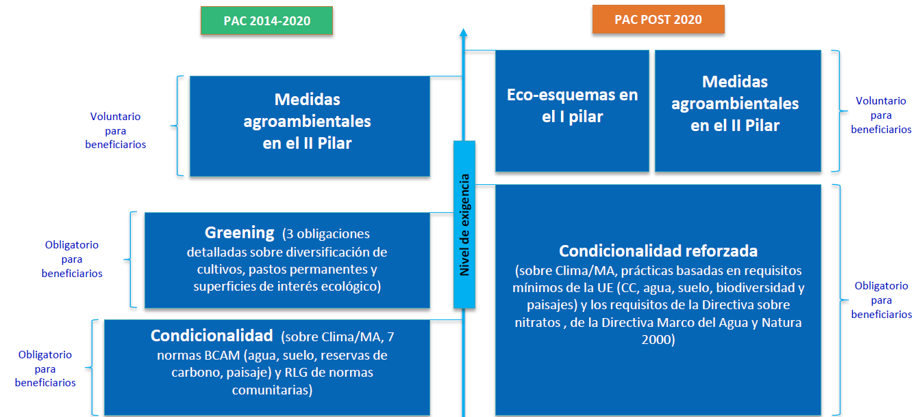

Slide 25


Arquitectura medioambental: condicionalidad reforzada
  Obligatoria para todos los que reciban: pagos directos, medidas agroambientales, zonas limitaciones naturales, pagos sectoriales
    Excepto reestructuración y reconversión de viñedo
  En toda la explotación
  RLG y BCAM
  Condicionalidad reforzada
    condicionalidad actual
    + normas actuales del pago verde
    + novedades
  Condicionalidad social (2024)

Slide 26
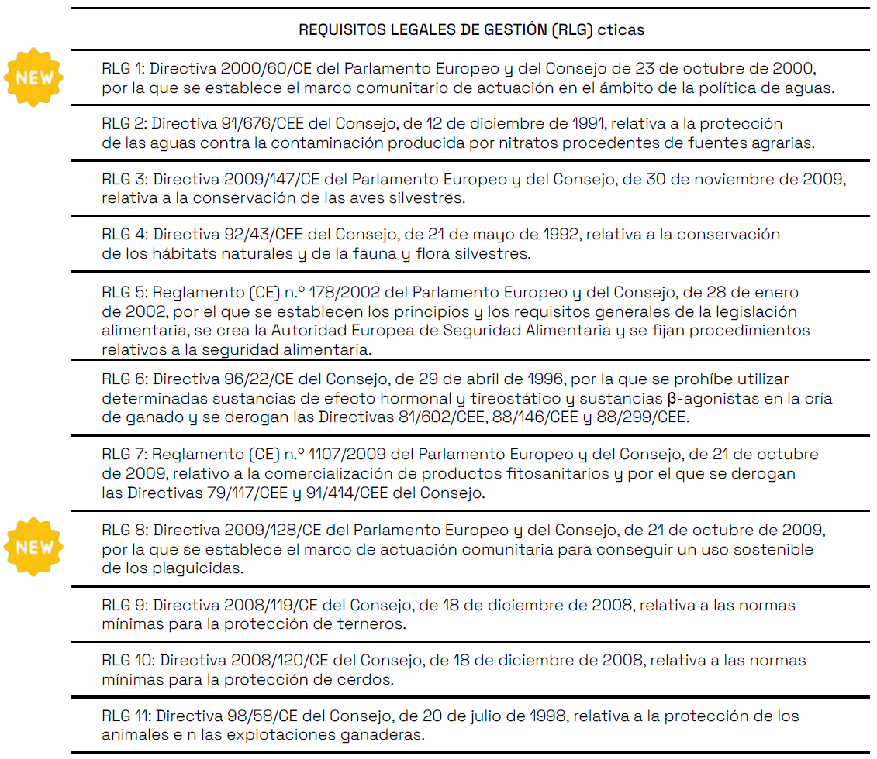
Condicionalidad reforzada: RLG

Slide 27
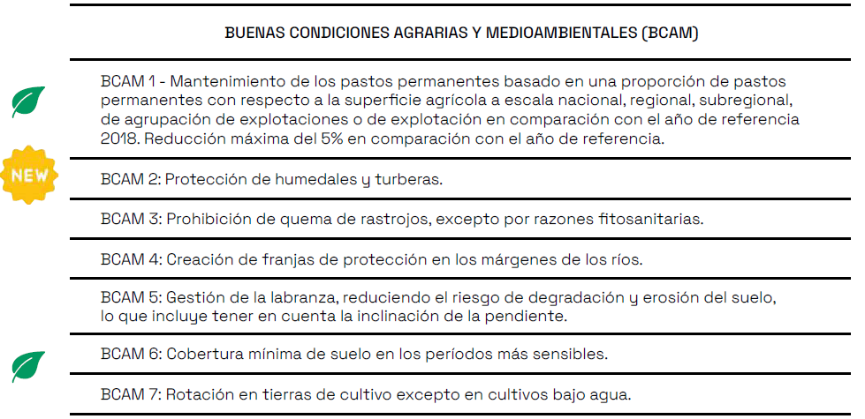

Condicionalidad reforzada: BCAM (I)

Slide 28
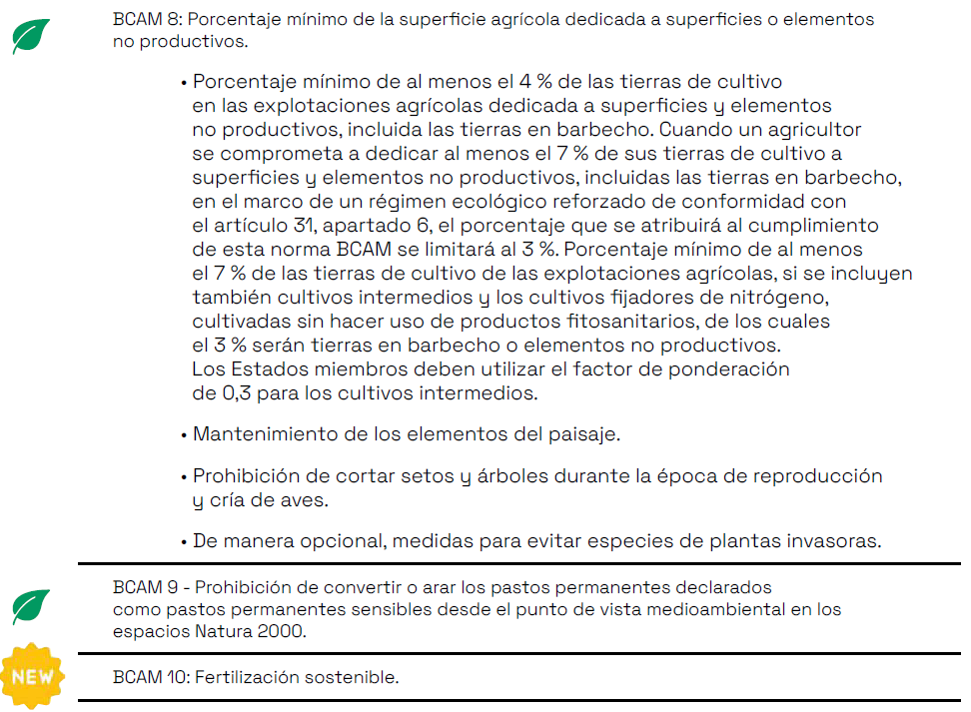
Condicionalidad reforzada: BCAM (II)

Slide 29
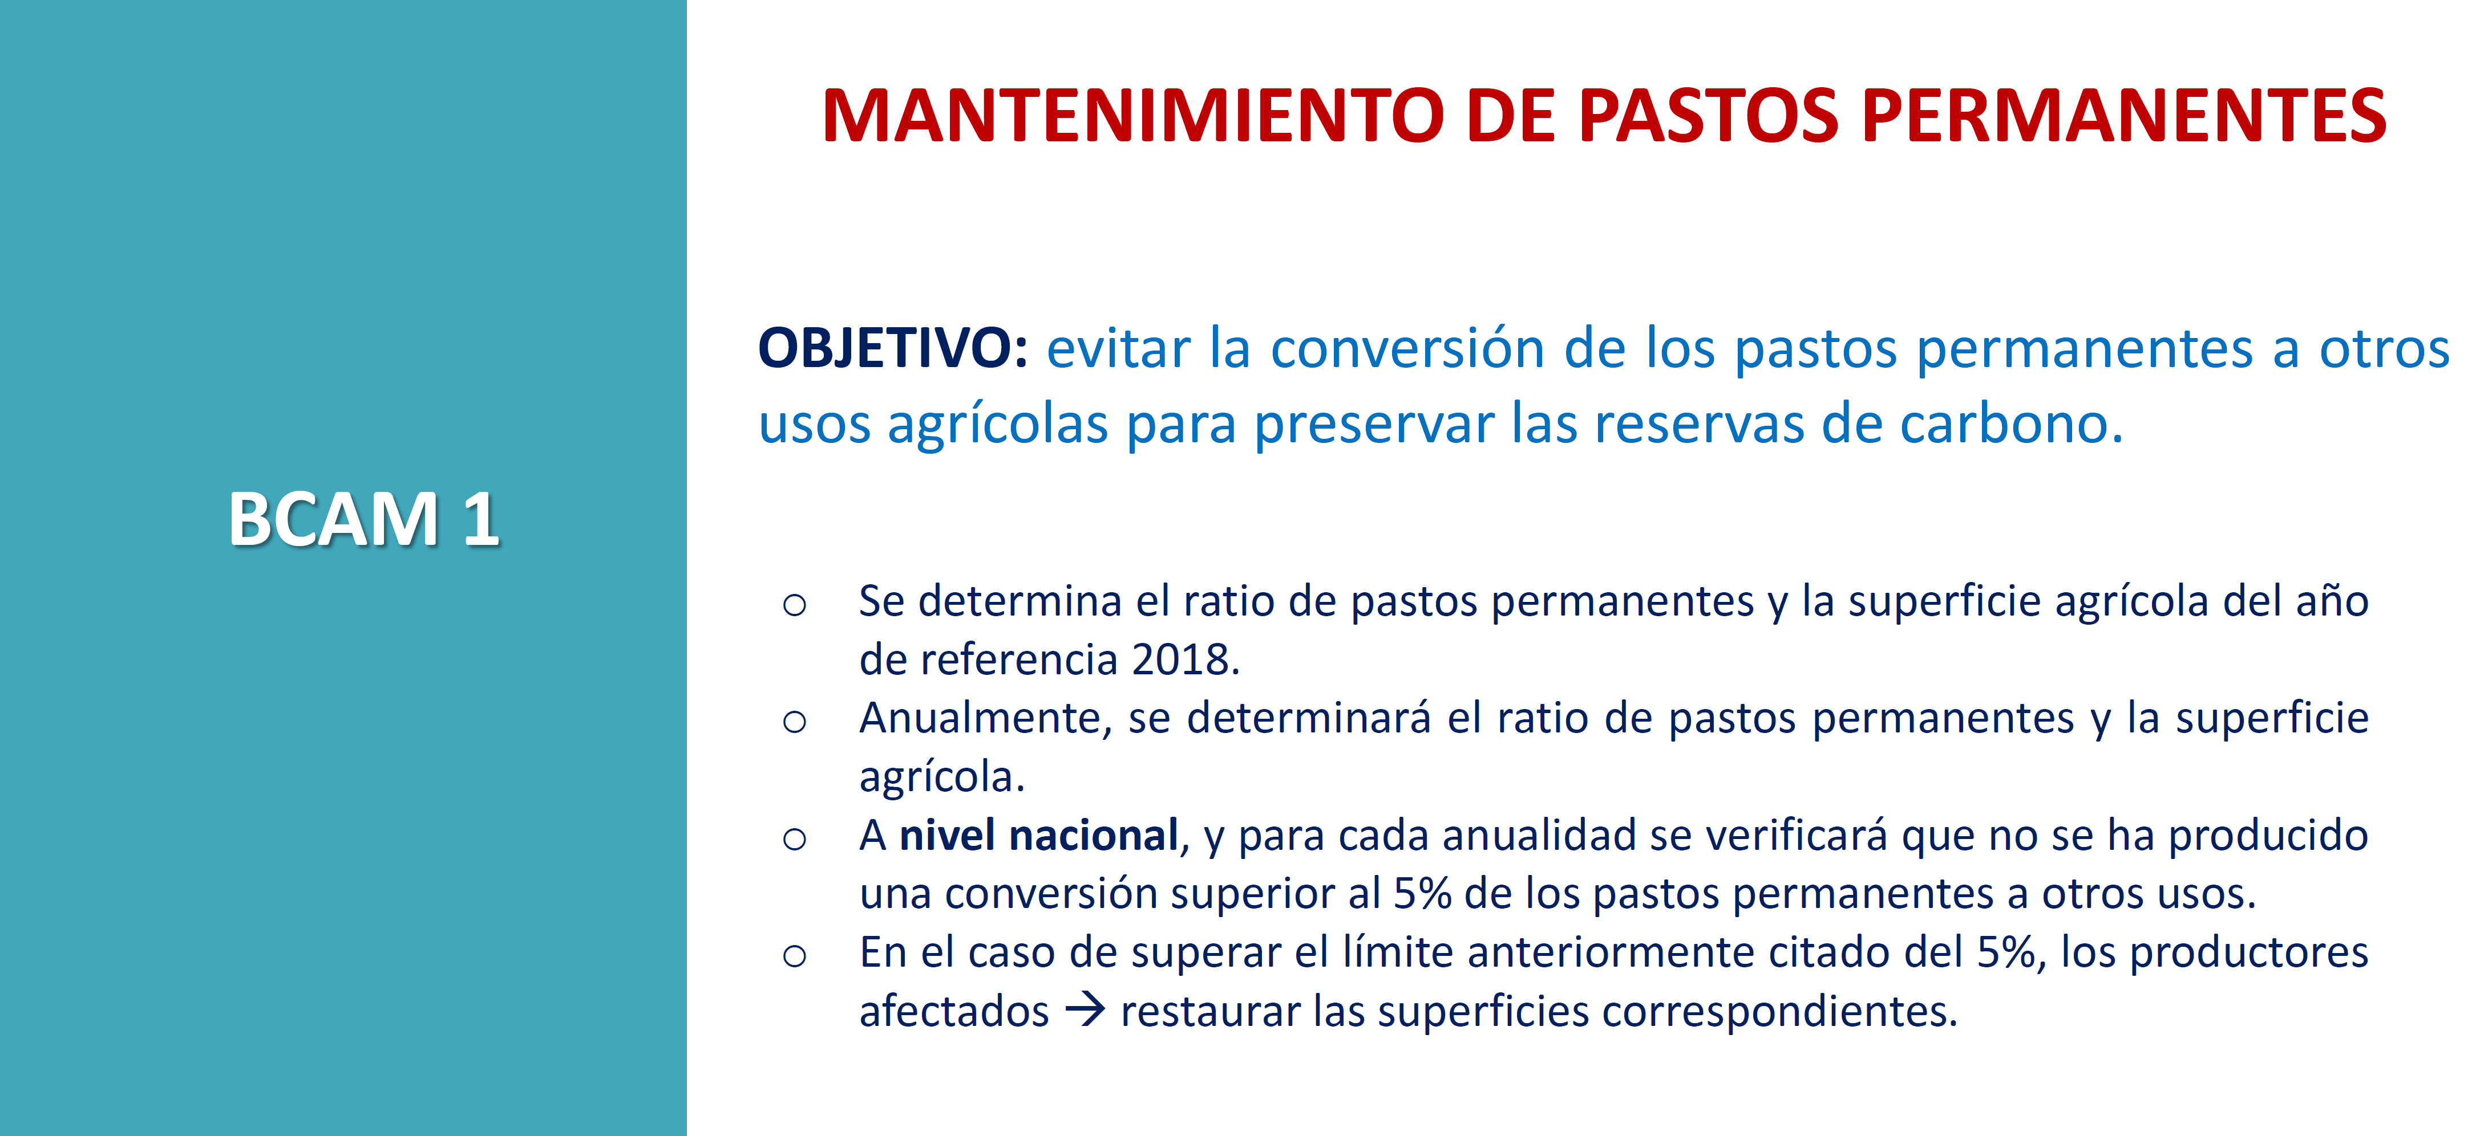
Condicionalidad: BCAM

Slide 30
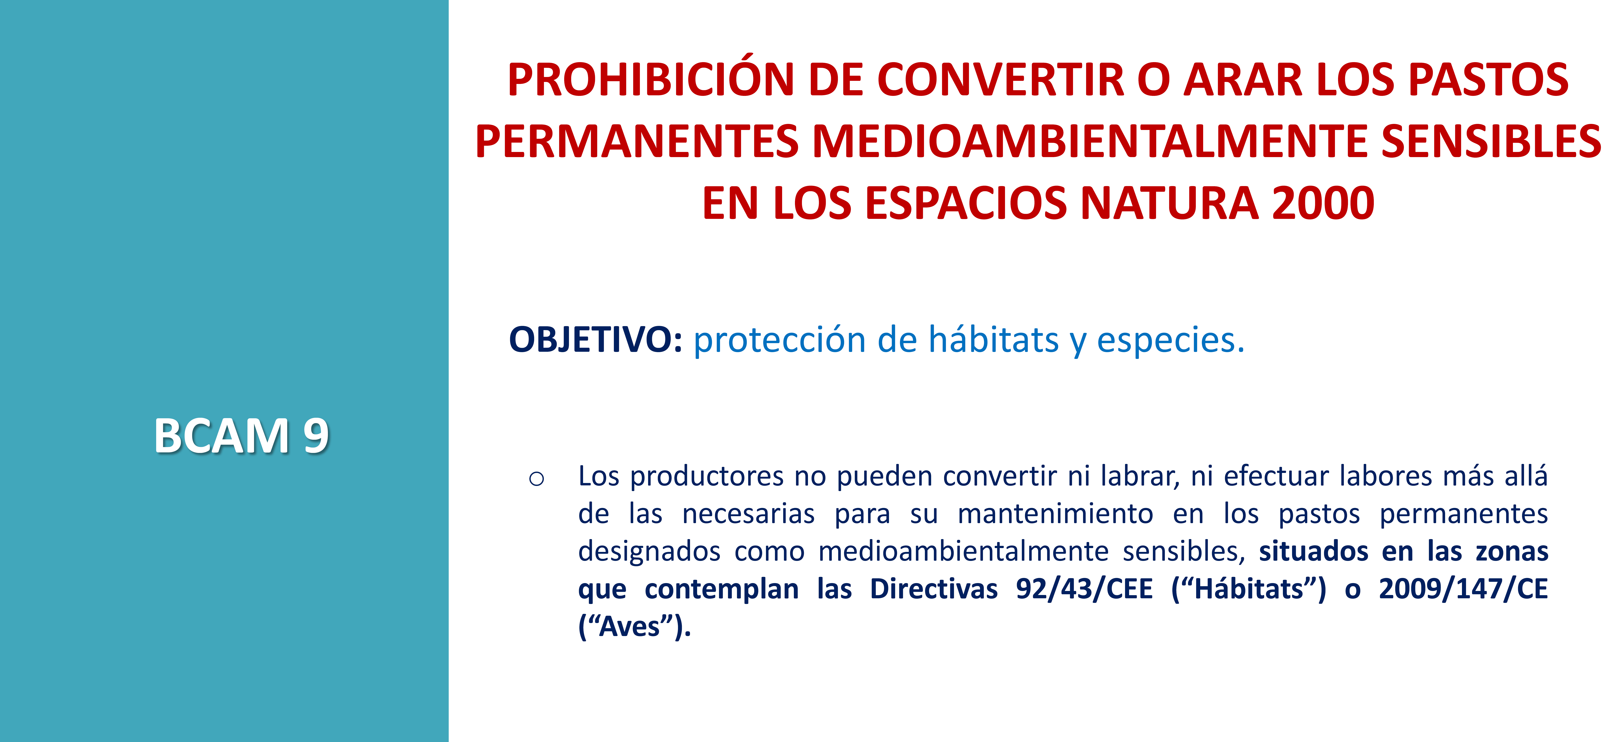
Condicionalidad: BCAM

Slide 31
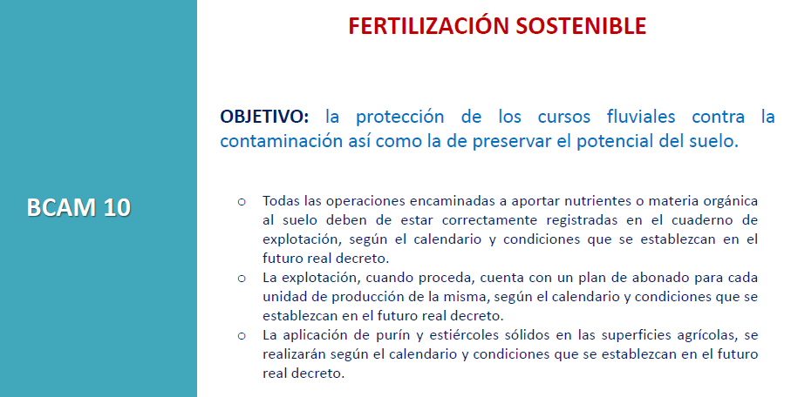
Condicionalidad: BCAM

Slide 32
Arquitectura medioambiental: eco-regímenes
Clave en la arquitectura medioambiental de la nueva PAC
  Importante presupuesto (1.107 M€) > 23% pagos directos.
  2023-2024 “aprendizaje” sin perdida de financiación para EEMM
Cuestiones generales a todos los ecoregímenes
  Cubre todos los usos posibles de suelos (TA, PS, CP…)
  Sólo se puede cobrar un ecoregímen en cada ha.
  Aplicación parcial (no obliga a acoger todas las has de la explot.)
  El pago se recibe en todas las has acogidas al ecoregímen (no por todas las has. de la explotación)
  Compromisos anuales (se puede cambiar cada año)
  Dos tipos (de pagos): Incentivador vs compensatorio
  Degresividad (se aplica sólo si se supera el presupuesto previsto)

Slide 33
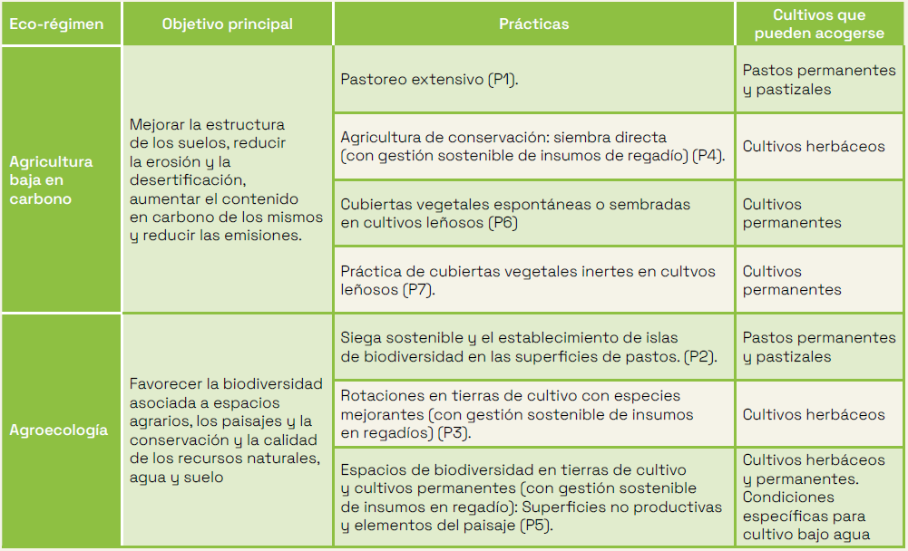
Arquitectura medioambiental: eco-regímenes

Slide 34
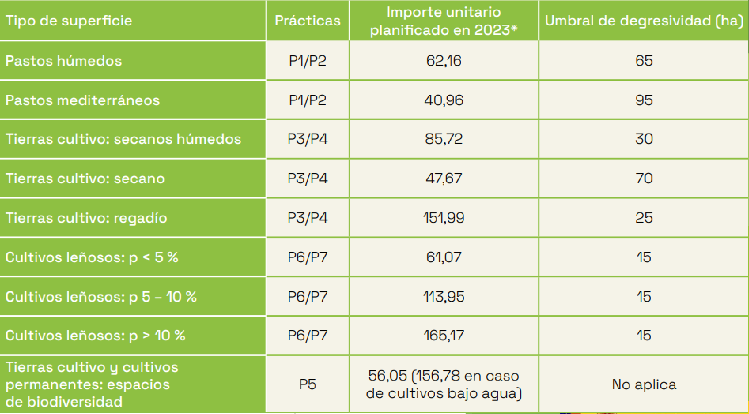
Arquitectura medioambiental: eco-regímenes
Por encima de ese umbral, las has. recibirán el 70% del importe estimado

Slide 35


2.ECO-REGÍMENES:
Pastoreo Extensivo, Siega y Biodiversidad en las superficies de pastos

Slide 36
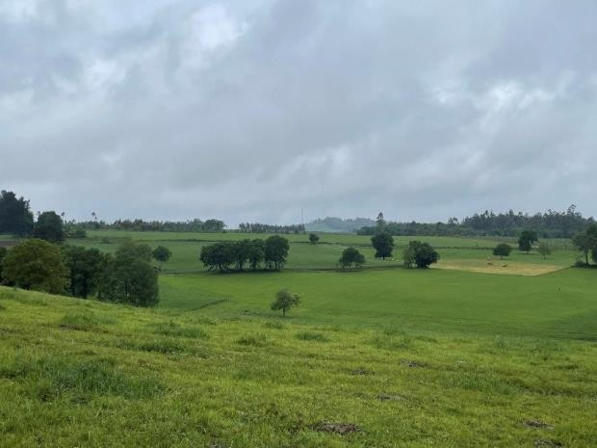
Contenido

Slide 37
1. Generalidades Eco regímenes (ER) en pastos
▶ Dos ER (art. 27 a 31).- Dos asignaciones financieras indicativas (anexo X).
✓ ER de AGRICULTURA DE CARBONO Y AGROECOLOGÍA: Pastoreo Extensivo, Siega y Biodiversidad en las superficies de Pastos Húmedos.
✓ ER de AGRICULTURA DE CARBONO Y AGROECOLOGÍA: Pastoreo Extensivo, Siega y Biodiversidad en las superficies de Pastos Mediterráneos.
✓ 218,47 M€ en 2023.
Dotación financiera anual indicativa para cada ec
ECORÉGIMEN-TIPODE SUPERFICIE | 2023 | 2024 | 2025 | 2026 | 2027
Agricultura de carbono y agroecología: Pastoreo extensivo, siega y biodiversidad en las superficies de pastos húmedos | 103.168.071 | 103.324.470 | 103.480.869 | 103.637.267 | 103.637.267
Agricultura de carbono y agroecología: Pastoreo extensivo, siega y biodiversidad en las superficies de pastos mediterráneos. | 115.305.912 | 115.480.712 | 115.655.511 | 115.830.310 | 115.830.310

Slide 38
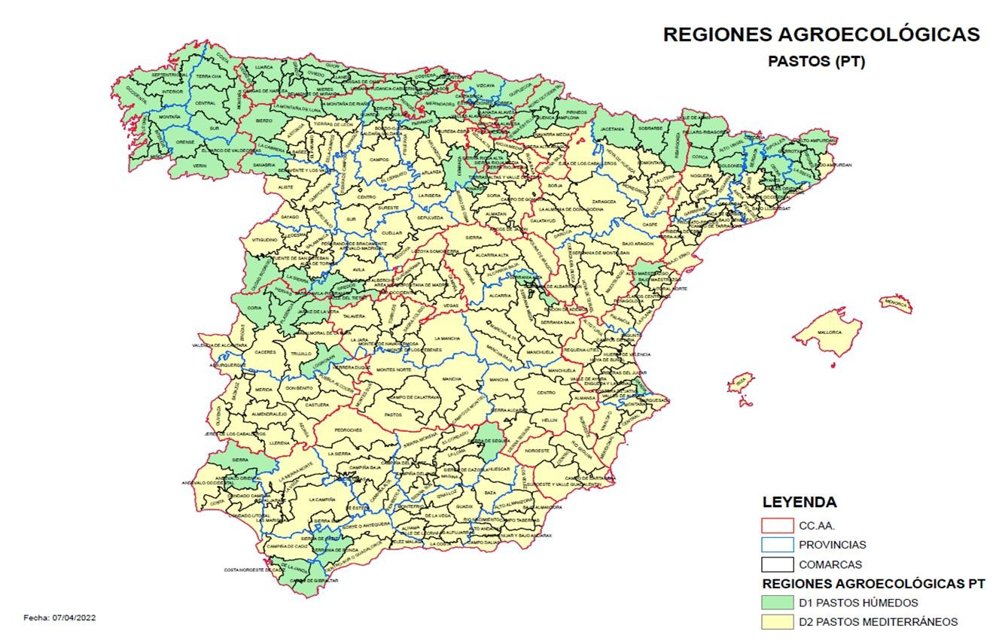
1. Generalidades Eco regímenes (ER) en Pastos
▶ ¿POR QUÉ “DOS ER”: HÚMEDOS Y MEDITERRÁNEOS?
▶ Criterios: Comarcas; Pluviometría media 2011-2020
▶ Pago Compensatorio (costes adicionales, lucro cesante realización prácticas ER)

Slide 39
1. Generalidades Eco regímenes (ER) en Pastos
▶ OBJETIVOS: Mejorar la gestión y la sostenibilidad de las superficies de pastos bien aumentando la absorción de Carbono o bien aumentando o incrementando la biodiversidad (OE4, OE5, OE6).
▶ FORMA DE LA AYUDA: Pago anual por hectárea subvencionable de pastos permanentes o pastos temporales determinados (CSP).
▶ No necesario tener derechos ABRS
▶ Agricultores activos que lo soliciten (Anexo V II.- Declaración expresa de lo que solicita, si la parcela se acoge o no a uno de los 9 ER y a qué práctica) titulares de explotaciones ganaderas de un determinado tipo y clasificación zootécnica (según la práctica) a fin del plazo de modificación de la SU.
▶ DOS PRÁCTICAS en cada ER
▶ Pastoreo Extensivo
▶ Establecimiento de Islas de Biodiversidad y Siega Sostenible (2 sub-prácticas)

Slide 40

2. Pastoreo Extensivo
▶ Agricultura de Carbono
✓ Aumento capacidad de sumidero de Carbono de los suelos
✓ Disminuir el riesgo de incendios
✓ Evitar infra/sobre pastoreo
▶ Explotaciones de los beneficiarios al fin del plazo de solicitud única inscritas REGA como explotaciones de ganado bovino, ovino, caprino equino y porcino
✓ Tipo “Pasto”
✓ Tipo “Producción y Reproducción”
✓ BO: “producción de leche”, “producción de carne”, “mixta”.- Extensivas o semi- extensiva RD de ordenación de granjas bovinas.
✓ OV y CA: “producción de leche”, “producción de carne”, “mixta”.
✓ EQ: “producción de carne”, “mixtas”.
✓ PO: “extensivo”, “mixto”.
▶ Pastoreo Real y Efectivo, con animales propios
✓ Mínimo de días al año
✓ Cargas ganaderas mínimas y máximas

Slide 41
2. Pastoreo Extensivo
▶ Período de pastoreo mínimo de 120 días al año de manera continua o discontinua
✓ Causas justificadas (agro-climáticas): AC de las CCAA reducirlo a 90 días.
✓ Cómputo a nivel explotación:
✓ Todas la ha acogidas a la práctica deben ser pastoreadas pero no necesariamente
todas las ha deben pastorearse todos los días mencionados.
▶ Intervalos de carga ganadera
✓ 0,4 a 2 UGM/ha en Pastos Húmedos .
✓ 0,2 a 1,2 UGM/ha en Pastos Mediterráneos.
✓ Conversión a UGM: EUROSTAT (anexo IV).
✓ Circunstancias excepcionales, fuerza mayor: AC de las CCAA ajuste.
✓ AC de las CCAA obtendrán de SITRAN las UGM a considerar.
Bovinos | De menos de 1 año | 0,400
 | De un año a menos de dos años | 0,700
 | Machos, de dos años o más | 1,000
 | Novillas, de dos años o más | 0,800
 | Vacas de aptitud láctea, de dos años o más | 1,000
 | Otras vacas, de dos años o más | 0,800
Ovinos y caprinos |  | 0,100
Equinos |  | 0,800
Porcinos | Lechones>20 Kg de peso vivo | 0,027
 | Cerdas de cría>50 Kg | 0,500
 | Otros cerdos | 0,300

Slide 42
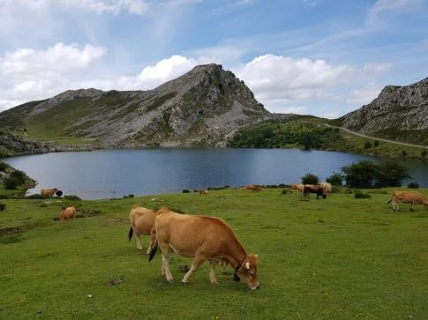
2. Pastoreo Extensivo
▶ Solicitud única
✓ Consignar si el agricultor no va a realizar el pastoreo con todos los animales de su explotación.
✓ Relación de las parcelas agrícolas de pasto que son aprovechadas por cada explotación con su código REGA.
✓ Ha declaradas aprovechamiento pastoreo.
▶ Anotación en el Cuaderno Digital de Explotación agrícola (CUE)
✓ Cuando entre en vigor
✓ Fechas de entradas y salidas de los animales a cada parcela de pasto agrícola
✓ A más tardar en los 15 días posteriores a la fecha fin período de pastoreo
▶ Pastos permanentes utilizados en común
✓ Disponer de código REGA
✓ Registrar el movimiento en SITRAN

Slide 43
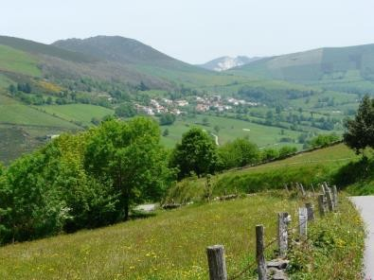
3. Islas de Biodiversidad y Siega sostenible
▶ Agroecología
✓ Evitar la pérdida de hábitats y especies que están desapareciendo.
✓ Permitir completar ciclo de vida de los lepidópteros y otra fauna invertebrada.
▶ Explotaciones de los beneficiarios compatibles con el aprovechamiento de la siega para la alimentación de animales propios. Inscritas al fin del plazo de solicitud única en REGA como explotaciones de ganado bovino, ovino, caprino y equino:
✓ Tipo “Producción y Reproducción”
✓ BO, OV y CA: “producción de leche”, “producción de carne”, “mixta”
✓ EQ: “producción de carne”, “mixtas”
▶ Dos opciones
✓ Hectáreas subvencionables declaradas de pastos permanentes y temporales
de aprovechamiento siega.
✓ Establecimiento de islas de biodiversidad o
✓ Siega sostenible.

Slide 44
3. Islas de Biodiversidad y Siega sostenible
▶ ESTABLECIMIENTO DE ISLAS DE BIODIVERSIDAD: 7 % sin segar del total de hectáreas (pastos permanentes + pastos temporales aprovechamiento siega por los que solicita la ayuda)
✓ Computan los elementos del paisaje
✓ No se podrá realizar actividad agraria en esa superficie del 1/01 al 31/08
✓ A partir del 31/08 deberá someterse a:
✓ Aprovechamiento ganadero mediante pastoreo respetando cargas del pastoreo extensivo
✓ Aprovechamiento agrícola: siega, laboreo, siembra etc..
✓ Cualquier otra actividad de mantenimiento de la superficie en buenas condiciones
✓ No se permite el uso de herbicidas
✓ Declaración responsable en la SU
✓ Anotación en el Cuaderno digital de explotación (CUE)
✓ Cuando entre en vigor
✓ Fechas y actividades realizadas
✓ A más tardar en los 15 días posteriores a la fecha de realización

Slide 45
3. Islas de Biodiversidad y Siega sostenible
▶ SIEGA SOSTENIBLE:
✓ Período de no aprovechamiento de 60 días a determinar por las AC de las CCAA entre los meses de junio, julio y agosto.
✓ Frecuencia de siega no superará:
✓ 3 cortes/año en explotaciones en las que más del 50 % de la superficie de pasto se encuentra a una altitud igual o inferior a 300 m
✓ 2 corte/años en explotaciones en las que más de del 50 % de la superficie de pasto
se encuentre a una altitud mayor a 300 m
✓ Siempre que sea posible (condiciones lo permitan, Red Natura 2000..) henificado o cualquier otra actividad alternativa al ensilado (favorecer la heterogeneidad del hábitat).
✓ Anotación en el Cuaderno digital de explotación (CUE)
✓ Cuando entre en vigor
✓ Labores de siega realizadas
✓ A más tardar en los 15 días posteriores a la fecha de realización

Slide 46
4. Importes
ECORÉGIMEN-TIPO DE SUPERFICIE/PRÁCTICA | Importe unitario | 2023 | 2024 | 2025 | 2026 | 2027
Agricultura de carbono y agroecología: Pastoreo extensivo, siega y biodiversidad en las superficies de pastos húmedos. PASTOREO EXTENSIVO | PLANIFICADO | 62,16 | 59,09 | 56,31 | 53,80 | 51,42
 | MÍNIMO | 43,51 | 43,58 | 43,64 | 43,71 | 43,71
 | MÁXIMO | 141,74 | 141,74 | 141,74 | 141,74 | 141,74
Agricultura de carbono y agroecología: Pastoreo extensivo, siega y biodiversidad en las superficies de pastos húmedos. ISLAS DE BIODIVERSIDAD | PLANIFICADO | 62,16 | 59,09 | 56,31 | 53,80 | 51,42
 | MÍNIMO | 43,51 | 43,58 | 43,64 | 43,71 | 43,71
 | MÁXIMO | 123,46 | 123,46 | 123,46 | 123,46 | 123,46
Agricultura de carbono y agroecología: Pastoreo extensivo, siega y biodiversidad en las superficies de pastos húmedos. SIEGA SOSTENIBLE | PLANIFICADO | 62,16 | 59,09 | 56,31 | 53,80 | 51,42
 | MÍNIMO | 43,51 | 43,58 | 43,64 | 43,71 | 43,71
 | MÁXIMO | 160,75 | 160,75 | 160,75 | 160,75 | 160,75
Agricultura de carbono y agroecología: Pastoreo extensivo, siega y biodiversidad en las superficies de pastos mediterráneos PASTOREO EXTENSIVO | PLANIFICADO | 40,96 | 38,92 | 37,09 | 35,43 | 33,86
 | MÍNIMO | 27,19 | 27,23 | 27,27 | 27,31 | 27,31
 | MÁXIMO | 94,97 | 94,97 | 94,97 | 94,97 | 94,97
Agricultura de carbono y agroecología: Pastoreo extensivo, siega y biodiversidad en las superficies de pastos mediterráneos ISLAS DE BIODIVERSIDAD | PLANIFICADO | 40,96 | 38,92 | 37,09 | 35,43 | 33,86
 | MÍNIMO | 27,19 | 27,23 | 27,27 | 27,31 | 27,31
 | MÁXIMO | 82,72 | 82,72 | 82,72 | 82,72 | 82,72
Agricultura de carbono y agroecología: Pastoreo extensivo, siega y biodiversidad en las superficies de pastos mediterráneos SIEGA SOSTENIBLE | PLANIFICADO | 40,96 | 38,92 | 37,09 | 35,43 | 33,86
 | MÍNIMO | 27,19 | 27,23 | 27,27 | 27,31 | 27,31
 | MÁXIMO | 107,70 | 107,70 | 107,70 | 107,70 | 107,70
Agricultura de carbono y agroecología: Pastoreo extensivo, siega y biodiversidad en las superficies de pastos mediterráneos Insulares PASTOREO EXTENSIVO | PLANIFICADO | 62,96 | 60,92 | 59,09 | 57,43 | 55,86
 | MÍNIMO | 49,19 | 49,23 | 49,27 | 49,31 | 49,31
 | MÁXIMO | 116,97 | 116,97 | 116,97 | 116,97 | 116,97
Agricultura de carbono y agroecología: Pastoreo extensivo, siega y biodiversidad en las superficies de pastos mediterráneos Insulares ISLAS DE BIODIVERSIDAD | PLANIFICADO | 62,96 | 60,92 | 59,09 | 57,43 | 55,86
 | MÍNIMO | 49,19 | 49,23 | 49,27 | 49,31 | 49,31
 | MÁXIMO | 104,72 | 104,72 | 104,72 | 104,72 | 104,72
Agricultura de carbono y agroecología: Pastoreo extensivo, siega y biodiversidad en las superficies de pastos mediterráneos insulares SIEGA SOSTENIBLE | PLANIFICADO | 62,96 | 60,92 | 59,09 | 57,43 | 55,86
 | MÍNIMO | 49,19 | 49,23 | 49,27 | 49,31 | 49,31
 | MÁXIMO | 129,76 | 129,76 | 129,76 | 129,76 | 129,76
▶ Mínimo
▶ Máximo
▶ Para cada práctica
▶ En cada región
▶ L. Cesante y Costes A.
▶ Planificado
▶ Asignaciones financieras
▶ Grado de acogida
▶ En cada región = para todas las prácticas.
▶ Degresividad
▶ Baleares

Slide 47

3. AYUDAS ASOCIADAS
47

Slide 48
Contenido
1.Generalidades, Presupuesto y Requisitos Comunes
2.Novedades respecto a la PAC actual
✓Sector vacuno
✓Sectores ovino y caprino
48

Slide 49
1. Generalidades, Presupuesto y Requisitos Comunes
▶
Ayudas asociadas
a un determinado sector, producción o tipo de actividad
agraria, que tienen como finalidad aumentar la competitividad y favorecer la transición hacia modelos de producción sostenible en sectores que afrontan dificultades específicas.
▶ En el caso de los sectores ganaderos, las ayudas asociadas se dirigen a los sectores o sistemas productivos cuya competitividad está más comprometida favoreciendo la sostenibilidad de los sistemas de producción.
▶ Garantizar la competitividad y sostenibilidad de estas explotaciones y
reducir el riesgo de abandono de esta actividad productiva.
▶
t
49

Slide 50

1. Generalidades, Presupuesto y Requisitos Comunes
Asociadas | Acciones de Apoyo | Presupuesto Anual 2023-2027 Mill.EUR | Variación vs PAC previa
GANADERAS | Vacuno extensivo y engorde ternero propio | 199,0 | 0%
 | Engorde sostenible terneros externos | 25,9 | -0,8%
 | Vaca de leche | 122,0 | +30,4%
 | Ovino y Caprino (Carne/Leche/Pastoreo) | 196,3 | +17%
 | TOTAL GANADERAS | 543,2 | +11,5%
AGRÍCOLAS* | Proteínas de origen vegetal | 51,25 | ▲
 | Arroz | 14,2 | +17,1%
 | Remolacha Azucarera | 17,00 | +1,0%
 | Tomate para transformación | 9,3 | +46,4%
 | Frutos secos | 14,0 | 0%
 | Uva pasa | 0,68 | NUEVA
 | Olivar | 27,50 | “NUEVA”
 | TOTAL AGRÍCOLAS | 133,9 | +43,0%
* + Algodón 59,69 Mill. EUR
50

Slide 51
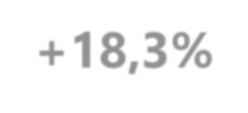

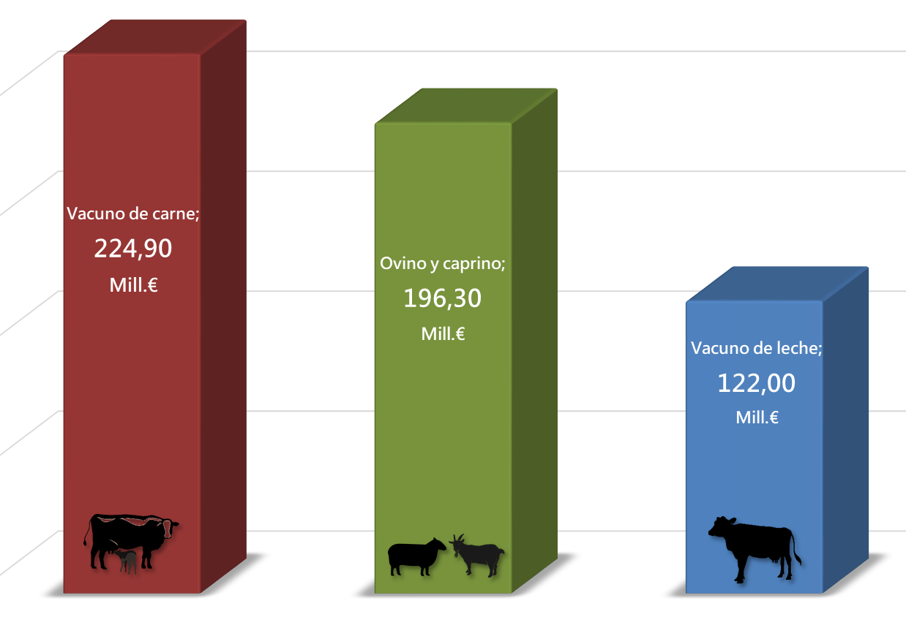
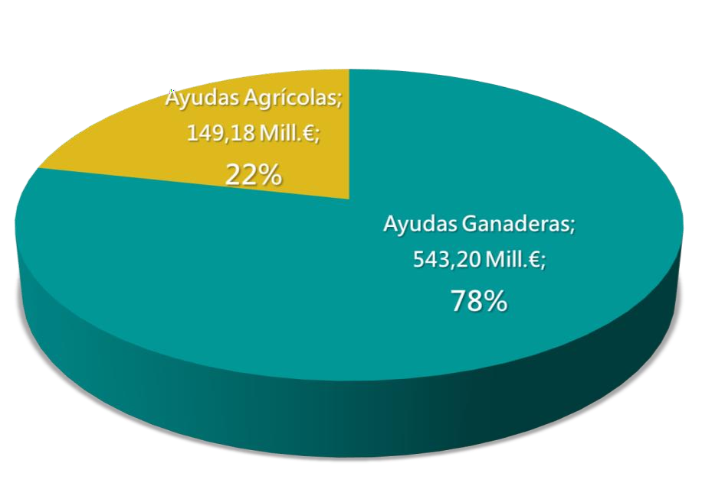
1. Generalidades, Presupuesto y Requisitos Comunes
NUEVA PAC
CONJUNTO AYUDAS ASOCIADAS: ~677 Mill.€
+18,3%
NUEVA PAC
AYUDAS GANADERAS: ~543,20 Mill.€
+11,5%
41%
36%
22%
Nodriza
Terneros
Carne Leche Rastrojeras
[ = ]
[ +17% ]
[ +30,4% ]
51

Slide 52



2. Novedades respecto a la PAC actual.- Vacuno Carne
▶ Ayuda asociada para los ganaderos de vacuno de carne.
extensivos
¿Qué es?
✓Titular explotación de vacuno de carne extensivo→ pago anual por cabeza vaca nodriza
✓Apoyo adicional →Complemento animales elegibles inscritos en libros genealógicos de
✓Asignación anual → 186.610.000 EUROS
razas autóctonas
¿Condiciones?
✓Animal elegible: vacas nodrizas (RIIA / parto en fechas (20 meses anteriores al 30 abril)/ cárnico-cruce
morfotipo
✓ Explotaciones: REGA BOV tipo “PASTO” o “PROD. Y REPROD.” (carne/mixta/recría) Extensivas (RD ORD)!
oSi mixta→ cálculo cabezas con dcho a ayuda carne o leche: volumen INFOLAC.- entregas 1 oct (n-1)-30 sep ó VD (n-1)/rendimiento medio RD (6.500)
✓Control animales con derecho a pago: presentes en la explotación
3
fechas comprobación.
✓Complemento: Animal inscrito en libro raza (ARCA) y Asociación gestora oficialmente reconocida.
¿Ayuda?
✓MAPA: anualmente IU según información CCAA
✓Ayuda IU
oPeninsular
 | Región ayuda | IU (EUR animal elegible) Anual (2023-2027)
 | Peninsular | Planificado | 90,25 | Mínimo | 67,36
 |  |  |  | Máximo | 304,38
 | Peninsular Comp. Raza | Planificado | 99,27 | Mínimo | 74,10
 |  |  |  | Máximo | 334,82
 | Insular | Planificado | 135,38 | Mínimo | 76,41
 |  |  |  | Máximo | 456,57
 | Insular Comp. Raza | Planificado | 148,91 | Mínimo | 84,05
 |  |  |  | Máximo | 502,23
7
o
Insular: P base +50% por insularidad
o
Complemento raza: IU regional + 10%

Slide 53






2. Novedades respecto a la PAC actual.- Vacuno Carne
▶ Ayuda asociada para el engorde de terneros en explotación de nacimiento.
¿Qué es?
✓Titular explotación
vacuno de carne o leche extensivo/semi-ext
o cebadero comunitario → pago anual por ternero.
✓Cada año → 12.390.000 EUROS
¿Condiciones?
✓Animal elegible: ternero 6-24 meses (RIIA / engorde mín 90 días / salida sacrificio-exportación 1/10(n-1) a 30/09!).
✓Umbral: al menos 3 animales cebados con salida sacrificio-exportación en esas fechas.
✓Control fechas elegibilidad: SITRAN.
✓Explotaciones: REGA BOV tipo “PASTO” o “PROD. Y REPROD.” (carne/mixta/leche) Extensiv. o Semiextv. (RD ORD)!
oSi cebadero comunitario → clasif. “cebo o cebadero” y justificación condiciones explotación nacimiento socios.
oBeneficiario ayuda→ titular última instalación de estancia previo sacrif./export. (intermediarios <15d).
❑ ¿Ayuda?
✓MAPA: anualmente importes unitarios según información CCAA.
✓Ayuda IU:
oRegión Peninsular
oRegión Insular : P+50% por insularidad.
 | Región ayuda | IU (EUR animal elegible) Anual (2023-2027)
 | Peninsular | Planificado | 32,02 | Mínimo | 21,17
 |  |  |  | Máximo | 43,48
 | Insular | Planificado | 48,04 | Mínimo | 28,38
 |  |  |  | Máximo | 113,25

Slide 54





2. Novedades respecto a la PAC actual.- Vacuno Carne
▶ Ayuda asociada para el de terneros.
engorde sostenible
¿Qué es?
✓Titular explotación de engorde de terneros → pago anual por cabeza ternero.
✓Cada año → 25.900.000 EUROS
¿Condiciones?
✓Animal elegible: ternero 6-24 meses (RIIA+cebado mín 90 días + sacrificio/exportación 1/10(n-1) a 30/09).
✓Umbral: Al menos 3 animales cebados con destino sacrificio/exportación y
✓Control fechas y elegibilidad: SITRAN.
✓Explotaciones: REGA BOV tipo “PROD. Y REPROD.” (cebo o cebadero).
máx ≤1.417 elegibles/explotación.
o Beneficiario ayuda→ titular última instalación de estancia previo sacrif./export. (intermediarios <15d).
¿Ayuda?
✓MAPA: anualmente importes unitarios según información CCAA.
✓Ayuda IU:
 | Región ayuda | IU (EUR animal elegible) Anual (2023-2027)
 | Pens.(hasta 600 terneros) | Planificado | 18,94 | Mínimo | 13,02
 |  |  |  | Máximo | 76,09
 | Pens. (601 a 1.417 terneros) | Planificado | 9,47 | Mínimo | 6,51
 |  |  |  | Máximo | 21,74
 | Insular (hasta 1.417 terneros) | Planificado | 28,41 | Mínimo | 19,53
 |  |  |  | Máximo | 114,14
oRegión Pens.:
degresividad; 100% (600 elegibles) y 50% (601-máx)
oRegión Ins.: P 100% + 50% por insularidad, hasta máximo.

Slide 55




2. Novedades respecto a la PAC actual.- Vacuno Leche
▶ Ayuda asociada para la producción de leche de vaca.
sostenible
¿Qué es?
✓Titular explotación de vacuno de leche→ pago anual por cabeza vaca lechera
✓Cada año → 122.000.000 EUROS (+30,4%)
¿Condiciones?
✓Animal elegible: hembras (RIIA / ≥24 meses / morfotipo lácteo anexo)
✓Umbral:
Máximo 725 animales elegibles
/explotación/campaña.
✓Control animales con derecho a pago: presentes en la explotación
3
fechas comprobación.
✓Explotaciones: REGA BOV tipo “PASTO” o “PROD. Y REPROD.” (leche/mixta/recría).
✓Declaración INFOLAC: Entregas (al menos 6 meses – 1/10 (n-1) al 30/09 y/o VD (n-1)).
¿Ayuda?
✓MAPA: anualmente importes unitarios según información CCAA
✓Ayuda IU :
 | Región ayuda | IU (EUR animal elegible) Anual (2023-2027)
 | Pens. (≤150 vacas) | Planificado | 157,96 | Mínimo | 153,00
 |  |  |  | Máximo | 173,00
 | Pens. (151 ≤ 725 vacas ) | Planificado | 78,99 | Mínimo | 76,00
 |  |  |  | Máximo | 86,50
 | Pens.montaña (≤150 vacas) | Planificado | 181,66 | Mínimo | 176,00
 |  |  |  | Máximo | 198,95
 | Pens.montaña (151≤725 vacas) | Planificado | 90,83 | Mínimo | 88,00
 |  |  |  | Máximo | 99,48
 | Insular (≤725 vacas) | Planificado | 189,67 | Mínimo | 183,00
 |  |  |  | Máximo | 207,60
o
Región Peninsular base: degresividad (100% ≤150 vacas y 50% hasta máx)
o
Región Pns. Montaña: degresividad (P 100% +15% ≤150 vacas, 50% hasta máx)
o
Región Insular: sin degresividad (P base 100% + 20% insularidad, hasta máx)

Slide 56



2. Novedades respecto a la PAC actual.- Ovino y Caprino
▶ Ayuda asociada para ganaderos extensivos y semiextensivos ovino y caprino de carne.
¿Qué es?
✓Titular explotación ganado ovino y caprino para cría corderos y cabritos→ pago anual por cabeza hembra
✓Cada año → 131.620.000 EUROS
¿Condiciones?
✓Animal elegible: hembras reproductoras ov/cap (fechas!, edad +12 meses**; SITRAN).
✓Umbral hembras elegibles ≥30 ovino y ≥10 caprino (CCAA adaptarlo si censo menos 2% del nacional).
✓Explotaciones: REGA OV/CAP tipo “PASTO” o “PROD. Y REPROD.” (carne/mixta).
o Si declaraciones de entregas o VD)→ cálculo cabezas con dcho a ayuda carne o leche: volumen leche 1/06 (n-1) al 31/05 o VD (n-
1)/rendimiento medio RD (230 litros/ovino y 380 litros caprino)
✓Umbral producción (mov. salida): corderos-cabritos/hembra elegible (≥0,6 en 1/06(n-1) al 31/05)
oPodrán considerarse para calcular el umbral los animales nacidos en ella y vendidos para reposición con menos de 12 meses.
o
Si no alcanza umbral! cálculo nº hembras con dcho a ayuda según relación de corderos/cabritos que falten para 0,6 (≥50%)
¿Ayuda?
✓MAPA: anualmente importes unitarios según información CCAA
✓Ayuda IU:
oRegión Peninsular
oRegión Insular: P+50%
 | Región ayuda | IU (EUR animal elegible) Anual (2023-2027)
 | Peninsular | Planificado | 14,46 | Mínimo | 12,80
 |  |  |  | Máximo | 42,46
 | Insular | Planificado | 21,68 | Mínimo | 19,21
 |  |  |  | Máximo | 63,68

Slide 57

2. Novedades respecto a la PAC actual.- Ovino y Caprino
▶ Ayuda asociada para la
producción sostenible de leche de oveja y cabra.
¿Qué es?
✓Titular explotación ganado ovino y caprino para producción leche o mixta → pago anual por cabeza hembra
✓Cada año → 44.680.000 EUROS
¿Condiciones?
✓Animal elegible: hembras reproductoras ov/cap (fechas, edad +12 meses**; SITRAN).
✓Umbral hembras elegibles ≥30 ovino y ≥10 caprino (CCAA adaptarlo si censo menos del 2% del nacional).
✓Explotaciones: REGA OV/CAP tipo “PASTO” o “PROD. Y REPROD.” (leche/mixta).
✓Umbral producción (volumen): litros leche/hembra elegible (≥80 L ovino y ≥200 L caprino; entregas 1/06(n-1) a 31/05/VD (n-1))
o
Si no alcanza umbral! cálculo cabezas con dcho a ayuda según relación volumen que tiene /lo que falte para alcanzar umbral (≥50%).
¿Ayuda?
✓MAPA: anualmente importes unitarios según información CCAA
✓Ayuda IU:
oRegión Peninsular
oRegión Insular: P+50%
 | Región ayuda | IU (EUR animal elegible) Anual (2023-2027)
 | Peninsular | Planificado | 12,49 | Mínimo | 10,55
 |  |  |  | Máximo | 30,22
 | Insular | Planificado | 18,73 | Mínimo | 15,83
 |  |  |  | Máximo | 45,33

Slide 58









2. Novedades respecto a la PAC actual.- Ovino y Caprino
▶ Ayuda asociada ganaderos extensivos y semiextensivos de ovino y caprino sin pastos a disposición y que pastorean superficies de rastrojeras/barbechos/ restos hortícolas.
¿Qué es?
✓Titular explotación ovino y caprino SIN PASTOS + PASTORE EN R/B/RH → pago anual por cabeza de hembra
✓Cada año → 20.000.000 EUROS
¿Condiciones?
✓Beneficiario:
o : PROPIOS solicitante declara Ha subvencionables TC/CP sobre las que realizar aprovechamiento R/B/RH en pastoreo.
o :NO PROPIOS solicitante justifica tener acuerdo/adjudicación para realizar este pastoreo en las Ha declaradas por otro titular.
:solicitante declara ≥2 Ha subvencionables pastos ó las Ha pastos declarados suponen +3% de su superficie subvencionable declarada.
o
✓Animal elegible: hembras reproductoras ov/cap (fechas, edad +12 meses**; SITRAN).
✓Explotaciones: REGA OV/CAP tipo “PASTO” o “PROD. Y REPROD.” (carne/leche/mixta).
o No umbral, pero sí MÁX animales subvencionables/explotación (Nº Ha subvencionables para este pastoreo x 1,2 UGM/Ha).
o Equivalencias UGM en ANEXO RD
¿Ayuda?
✓MAPA: anualmente importes unitarios según información CCAA
✓Ayuda IU:
oRegión Peninsular
oRegión Insular: P+50%
 | Región ayuda | IU (EUR animal elegible) Anual (2023-2027)
 | Peninsular | Planificado | 10,28 | Mínimo | 2,09
 |  |  |  | Máximo | 30,23
 | Insular | Planificado | 15,43 | Mínimo | 3,89
 |  |  |  | Máximo | 45,35

Slide 59
Desarrollo rural

Slide 60
Desarrollo rural
Intervenciones de DR en CyL:
Cultivos agroindustriales sostenibles (remolacha)
Agroecosistemas extensivos de secano
Agricultura ecológica
Abonado orgánico
Introducción de cultivos minoritarios
Cultivos permanentes en paisajes singulares
Aprovechamiento forrajero extensivo mediante pastoreo con ganado ovino o caprino
Gestión sostenible de superficies forrajeras pastables y apoyo a los sistemas tradicionales de pastoreo trashumante
Apicultura para la mejora de la biodiversidad
Mantenimiento de razas autóctonas puras en peligro de extinción
Zonas con limitaciones
Agrícolas
Ganaderas

Slide 61
Desarrollo rural
Generalidades:
CONTRATO PLURIANUAL
  Convocatoria de la ayuda → SOLICITUD
  Resolución favorable CAGYDR
SOLICITUD Y PAGO DE AYUDA
  Solicitud Única cada año
  Si incumples 1 año no pasa nada, si son 2 o más resolución contrato.
INCOMPATIBLES
  Aprovechamiento forrajero pastoreo y Gestión sostenible sup. forrajeras.
VARIACIÓN SUPERFICIE CONTRATO
  No se permite reducir superficie contrato.
  Si se permite subir, mín de 20% y máx 50% superficie, siempre >1Ha

Slide 62
Desarrollo rural
Aprovechamiento forrajero extensivo mediante pastoreo con ganado ovino o caprino
APROVECHAMIENTO DE PASTOS/RASTROJERAS MEDIANTE PASTOREO CON ANIMALES PROPIOS CON UNA CARGA GANADERA DE ENTRE 1 Y 2 OVEJAS POR HA PASTOREADA A MENOS DE 10 KM DE LA EXPLOTACIÓN (SALVO JUSTIFICACION)
SUPERFICIE BAJO CONTRATO:
Mín: 30 has, para formalizar contrato
La menor superficie de las siguientes opciones:
  Sup. Titular que se acoge a la medida
  Sup. Resultante de dividir entre 2 el nº de reproductores a 1 de enero del año de convocatoria
Superficies de pastos y rastrojeras de ordenación común (Adjudicadas por Juntas Agrarias Locales)
No variar superficie +/- 20%
IMPORTE: 35 €/Ha
número máximo de hectáreas subvencionables será el que corresponda al cumplimiento de una relación de 2 entre el número total de animales reproductores -machos y hembras- de las especies ovina o caprina y el conjunto de la superficie de pastos y rastrojeras.
Degresividad:
        las primeras 60 hectáreas se consideran al 100%,
        las siguientes 60 hectáreas, al 60%,
        el resto de hectáreas, al 30%.

Slide 63
Desarrollo rural
Gestión sostenible de superficies forrajeras pastables y apoyo a los sistemas tradicionales de pastoreo trashumante
Condiciones:
titular de explotación ganadera no intensiva de las especies bovina, ovina, caprina o equinas
superficie elegible será de pastos permanentes (cuyos usos SIGPAC sean “PS”, “PR” ó “PA”) en parcelas que no sean de uso en común.
No superar la superficie +/-20%.
Compromisos:
aprovechamiento efectivo mediante pastoreo de las superficies forrajeras con animales de la propia explotación, al menos 6 meses/año.
límites de carga ganadera máxima: 0,75 UGM por hectárea o 1,50 UGM por hectárea y carga ganadera mínima: 0,20 UGM por hectárea (650mm)
Pastoreo < 10km explotación, salvo justificación.
Cada año 20% superficie sin pastorear 3 meses indicando parcelas en solicitud y rotando.
No desparasitar con ivermectina

Slide 64
Desarrollo rural
Realizarán al menos tres de las siguientes acciones en las superficies de pastos acogidas:
  bebederos que impidan ahogamiento de aves (1/100 has)
  Eliminar las especies vegetales exóticas invasoras (1pie/5has).
  Acogerse al sistema de alimentación de necrófagas (nº animales AAPP)
  Plantar 10 arboles/ha (sup. Desarboladas o <60 pies/ha)
  Alambradas pasarlas a setos verdes con arbustos (25 metros/año).
  Regenerar pastos con pratenses (5% sup/año→ 25% en cinco años)
Voluntariamente:
  Transhumancia (+50 km explotación)
  Mastines 1/30 UGM, con mínimo de 2 a partir de las 20 UGM.
IMPORTE: 50 €/ha
  +20% transhumancia ó +50% transhumancia a pie
  +20% mastines.
  Nº máximo has: 1UGM/1ha
  Degresividad:
        las primeras 60 hectáreas se consideran al 100%,
        las siguientes 60 hectáreas, al 60%,
        el resto de hectáreas, al 30%.

Slide 65
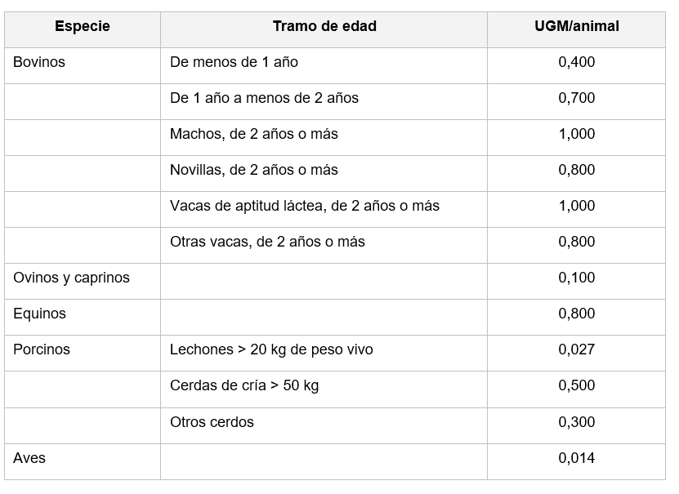
Desarrollo rural
Anexo UGM (nueva PAC)

Slide 66
Desarrollo rural
Mantenimiento de razas autóctonas puras en peligro de extinción
Condiciones
vacuno, ovino, caprino, équidos, aves y porcino.
razas amenazadas o clasificadas en peligro de extinción
Variación +/- 20% animales.
Compromisos:
Animales inscritos registro y LGR entre 1 ene-30sep año SU.
Razas: Ovino (Churra, Castellana, Ojalada), Bovino (Avileña-negra ibérica, Morucha, Sayaguesa, Alistano-Sanabresa, Serrana negra, Monchina, Mantequera leonesa)
Obligacion notificar bajas y modificaciones animales
Ultimo año contrato mismo nº animales (si no pierde ayuda último año).
IMPORTE: 140€/UGM
+20% si incrementa 20% nº animales en contrato.

Slide 67
Más información
Materiales de divulgación del PEPAC Divulgación del Plan (mapa.gob.es)
Consultas al MAPA
consultasPAC@fega.es

Slide 68


www.urcacyl.es
Notes:
68

